Slide 1
પ્રાણી ઓમા ખોરાક –
એક સારાંશ

Slide 2
સાચો જવાબ પસંદ કરો
Q1
નીચેમાંથી કઈ ખોરાક મળવા ની પદ્ધતિ નથી
A
B
C
D
ચાવવું
નીચોવવું
ઘસવું
દાંત નીકળવો
Answer
દાંત નીકળવો

Slide 3
સાચો જવાબ પસંદ કરો
Q2
ઉપરોક્તમાંથી કઈ વસ્તુ દાંત ના ખરાબ થવામાં મુખ્ય કારણભૂત છે
A
B
C
D
ચોકલેટસ
સોફ્ટ ડ્રિંક્સ
મીઠાઈ
બધા
Answer
બધા

Slide 4
સાચો જવાબ પસંદ કરો
આ એક જાડા દિવળવાળો થેલો છે અને આકારમાં સમકક્ષ U ની જેમ છે.
Q3
A
C
D
B
નાનું આંતરડું
પેટ
મોટું આંતરડું
પેન્ક્રિયાસ
Answer
પેટ

Slide 5
નીચેની યાદી મેળવો
1. કાપવા અને ખાવા માટેના દાંત
A. દાઢ
A. Molars
B. કેનાઇન
2.ચાવવા અને દળવા માટે ના દાંત
B. Canines
3.છિદ્ર પાડનાર અને ફાડનાર દાંત
C . રાક્ષસી દાંત
C . Incisors
Click on each statement to get the answer

Slide 6
સાચું કે ખોટું જણાવો
Q1
  યકૃત માનવ શરીરની સૌથી મોટી ગ્રંથિ છે
A) સાચુ
B) ખોટુ
જવાબ: સાચુ

Slide 7
સાચું કે ખોટું જણાવો
Q2
બાઈલનો રસ ચરબીના પાચનમાં મદદ કરે છે
A) સાચુ
B) ખોટુ
જવાબ : સાચુ

Slide 8
સાચું કે ખોટું જણાવો
Q3
  બાઈલ ના રસનો પેનક્રિયાસ માં સઁગ્રહ થાય છે ..
A) સાચુ
B) ખોટુ
જવાબ : સાચુ
બાઇકનો રસ લીવર દ્વારા બનાવવામાં આવે છે અને પિત્તાશયમાં સંગ્રહિત થાય છે.

Slide 9
પૌષ્ટિકતાના પગલા
આપેલા કૌષ્ટક માં થી માનવમાં પોષણના ૫ મુખ્ય પગલાઓ પસંદ કરો
પાચન
અવશોષણ
અંકલન
રક્ત સ્રાવ
ઉત્સર્જન
વિચારવિમર્શ
આહાર
શ્વાસ લેવો
અવશેષઉત્સર્જન
શોષણ

Slide 10
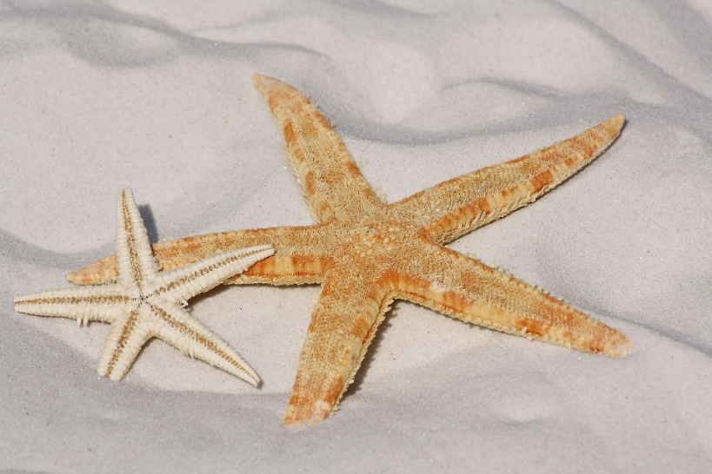
ખાલી જગ્યા પૂરો
સ્ટારફિશ
1. _________ કેલ્શિયમ કાર્બોનેટના સખત કવચવાળા પ્રાણીઓને ખાય છે.
મનુષ્યમાં ખોરાકનું પરિવહન ______ થી શરૂ થાય છે અને _______ પર પૂરું થાય છે
મોં
ગુદા
Notes:
Starfish https://pixabay.com/en/starfish-sand-beach-sea-water-343791/

Slide 11
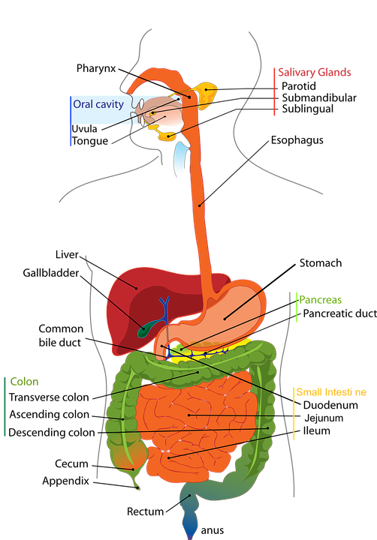
ખાલી જગ્યા પૂરો
પાચક રસો
_______________ ખોરાકના જટિલ પદાર્થોને સરળ પદાર્થો માં ફેરવે છે .
ગાયોમાં એક વિશાળ પોષણ બંધારણ હોય છે જેને ______ કહેવામાં આવે છે.
રૂમેન
Notes:
Food: https://pixabay.com/en/digestive-system-human-digestion-41529/

Slide 12
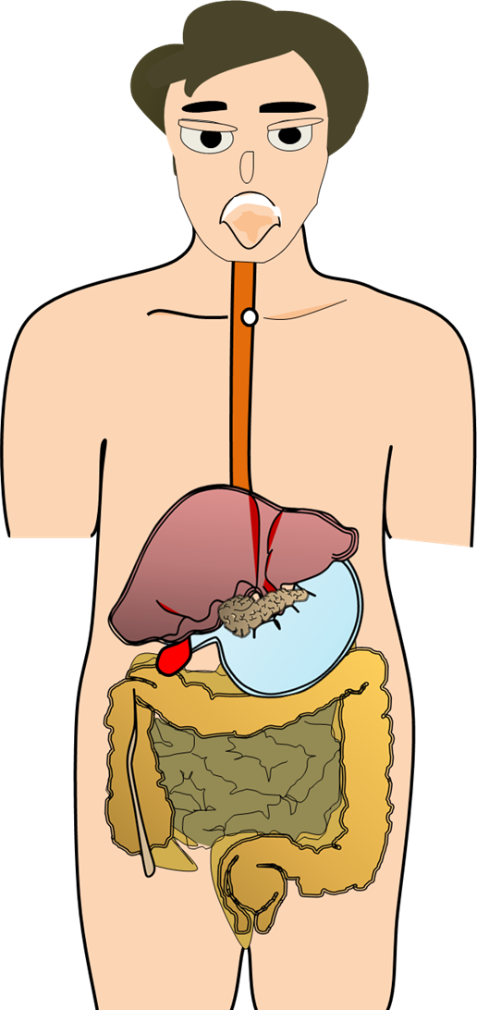
નીચેની વસ્તુ ને માર્ક કરો
નાનું આંતરડું
પેટ
ગુદામાર્ગ
સ્વાદુપિંડ
ગુદા
Notes:
Original contribution – rushmish@gmail.com

Slide 13
નીચેની વસ્તુ ને માર્ક કરો
પેટ
સ્વાદુપિંડ
નાનું આંતરડું
ગુદામાર્ગ
ગુદા
Notes:
Original contribution – rushmish@gmail.com

Slide 14



MM Index
Slide# | Thumbnail | Source and Attribution
10 |  | Starfish https://pixabay.com/en/starfish-sand-beach-sea-water-343791/
11 |  | Food: https://pixabay.com/en/digestive-system-human-digestion-41529/
12,13 |  | Original contribution – rushmish@gmail.com

